Slide 1
JSP(Java Server Page)

Slide 2
JSP?
정적 웹 프로그래밍 : 프로그래머가 미리 작성해 둔 html, css, js 파일이 유저의 요청(request)에 따라 응답(response)하여, 프로그래머가 만들어둔 내용 그대로만 실행되는 방식. 프로그래머가 html,css, js파일을 수정하여 새로 업로드 하지 않는 한 유저는 매번 같은 페이지만 보게 되는 방식.
JSP(Java Server Page) : 자바 문법으로 만든 서버에서 동작하는 웹 페이지. 유저의 액션에 반응하는 웹 페이지가 가능 – 동적 웹 프로그래밍 (asp, php, jsp, ruby, Django(python), node.js)
Jsp = html(html + css + javascript) + 자바 문법 으로 이루어진 페이지

Slide 3
클라이언트 – 서버 구조
JSP는 서버에서 동작된다. 이는 유저(클라이언트)가 요청(request)을 하게되면, 프로그래머가 만든 해당 jsp가 실행 됨으로써 응답(response)을 할 수 있는 구조.

Slide 4
WAS(Web Application Server)
웹 서버와는 다르게, 우리가 만든 jsp, java 파일을 컴파일 하고 실행하는 서버.
Apache에서 만든 Tomcat 서버를 사용할 예정

Slide 5
Web Server vs WAS
Web Server : html + css + javascript
WAS : Web Server + 자바 문법을 기반으로 만들어진 파일(JSP, Java Servlet) 실행

Slide 6
동적 웹 프로그래밍?
WAS(Web Application Server)가 클라이언트의 요청이 있을 때 마다 실시간으로 DB에서 실시간 정보를 얻어와서 클라이언트에 전송하는 방식
동적 웹 프로그래밍 : asp(C#기반), JSP(java기반), PHP, Ruby, Django(python기반), node.js(javascript기반)

Slide 7
JSP의 장점
어떤 웹 애플리케이션을 여러 유저가 동시에 사용 한다고 할때,
유저가 요청할 때마다 애플리케이션이 서버에서 재 실행(컴파일) 되는 것이 아니라,
서버가 실행될 때 한번 애플리케이션을 로딩(컴파일)한 후 유저가 접속할 때는 이미 메모리에 있는 애플리케이션을 thread 방식을 사용해 실행 한다.

Slide 8
웹 애플리케이션의 기본 폴더 구조
웹 애플리케이션 이름
WEB-INF
classes
lib
web.xml
톰캣 같은 WAS 컨테이너에서 실행되는 웹 애플리케이션은 일정한
디렉토리 구조를 갖는데 왼쪽 모습의 형태가 일반적이다.
WEB-INF폴더 : 웹 애플리케이션의 정보(context.xml, web.xml 파일 등이
위치하는 곳)

Slide 9
FirstJSP : 웹 애플리케이션의 루트 디렉토리. 동일 서버 내의 다른 웹 애플리케이션 이름과 중복x .
WEB-INF : 웹 애플리케이션에 관한 정보가 저장되는 곳. 이 디렉토리는 외부에서 접근이 불가 하다.
classes : 웹 애플리케이션이 수행하는 서블릿과 다른 클래스 파일들이 위치하는 곳.
lib : 웹 애플리케이션이 동작될 때 외부 라이브러리 파일등이 위치
web.xml : 웹 애플리케이션에 대한 여러가지 설정을 할 때 사용

Slide 10
JSP를 실행하는 방법
이클립스 내부에 tomcat서버를 설치하고 실행하는 방법
c:\tomcat9 서버 이용
위 폴더의 webapps\ 프로젝트 생성
server.xml에 환경설정 (Context 등록)

Slide 11
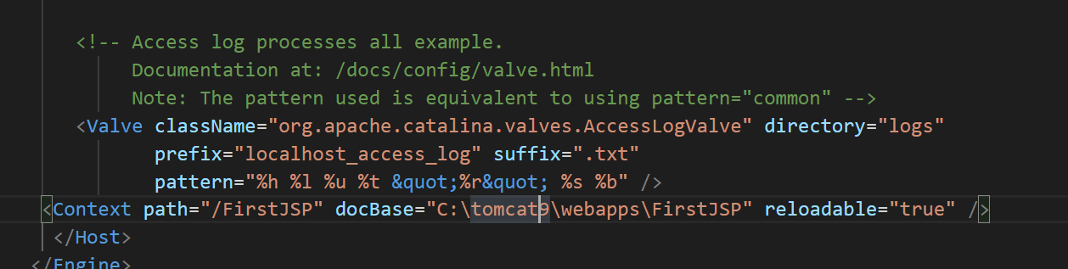
Server.xml에 Context 등록
<Context path=“\컨텍스트 이름“ docBase=“실제 웹 애플리케이션의 WEB-INF 폴더위치“
reloadable=“true 또는 false” />

Slide 12
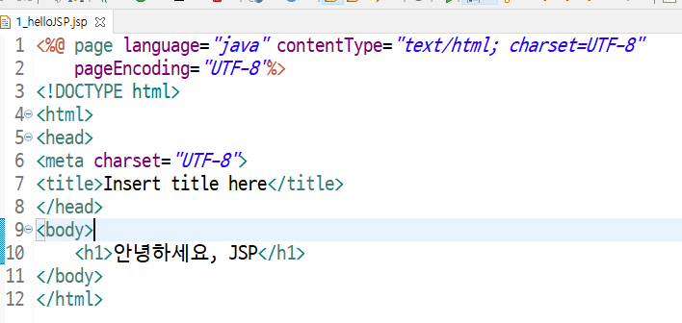
JSP 파일의 구조
1 ~ 2 라인 : 페이지 지시자 (현재 페이지가 어떤 파일인지를 설명)

Slide 13
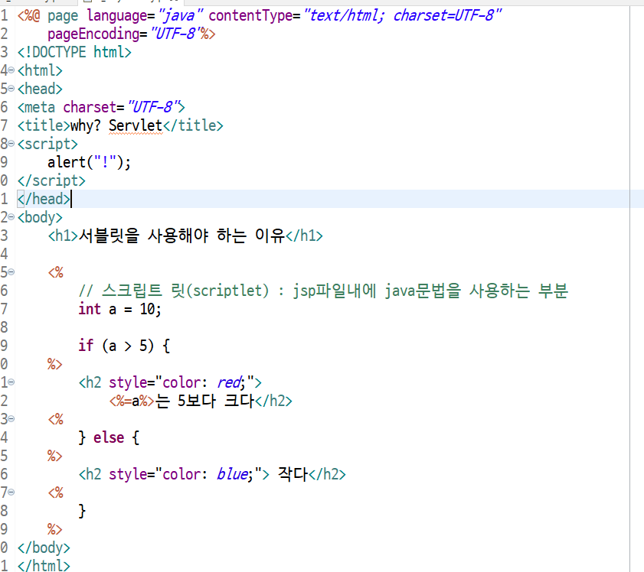
Servlet을 사용하여 개발 해야 하는 이유? ( = MVC 패턴을 사용하는 이유)
기존의 JSP에 Scriptlet이나 표현식(2번 라인)을 사용하여
Java문법을 사용할 수 있다.
하지만, 이렇게 개발하면(model1 방식) 생산성도 저하되고,
유지보수도 힘들게 된다.
그래서, 웹의 주요 구성 요소 객체인 request / response
등을 비롯한 여러 객체가 내장 되어 있는 java 파일을
사용하게 되었는데, 이것이 Servlet이다.

Slide 14
Servlet (서블릿) ?
Server + let (letter) : 서버에서 실행되는 프로그램 조각
Java WAS에서 클라이언트의 요청에 따라 동적으로 서비스를 제공하는 (= 응답) 자바 클래스
Servlet의 특징
- 서버단에서 실행된다.
- 스레드 방식으로 실행된다
- 자바로 만들어져 객체지향의 특징을 가지고 있다
- 컨테이너 종류에 상관없이 실행 된다(플랫폼 독립적)
- 보안 기능을 적용하기 쉽다.

Slide 15
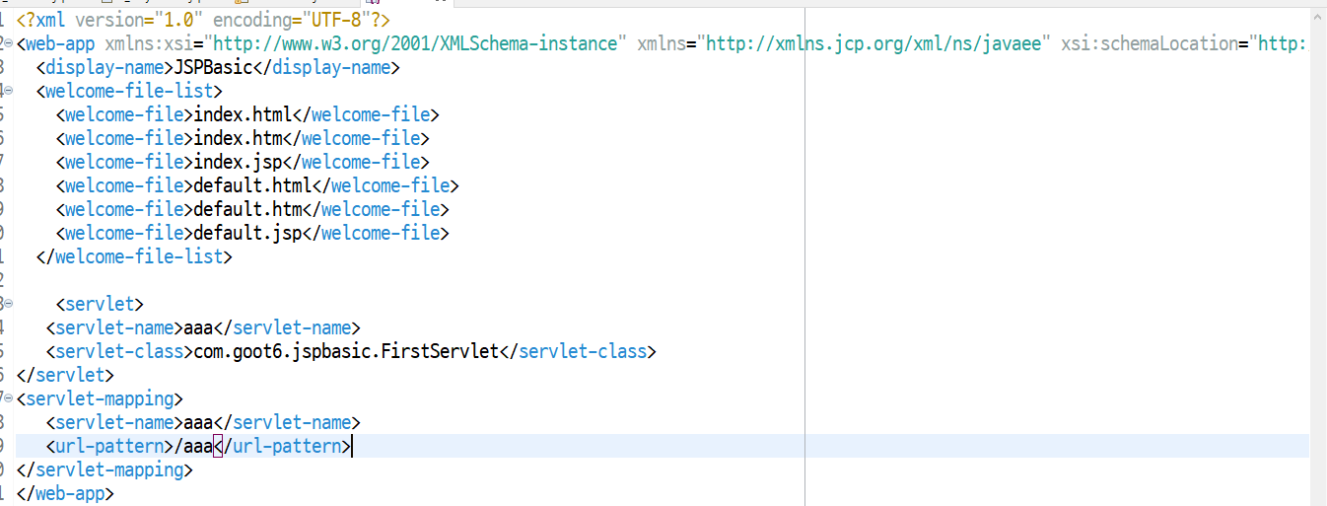
서블릿 mapping 방법 (1)
Web.xml에 등록하는 방법
servlet-name : web.xml에서 사용될 이름
servlet-class : mapping될 서블릿의 패키지명.클래스명
url-pattern : 매핑될 이름

Slide 16
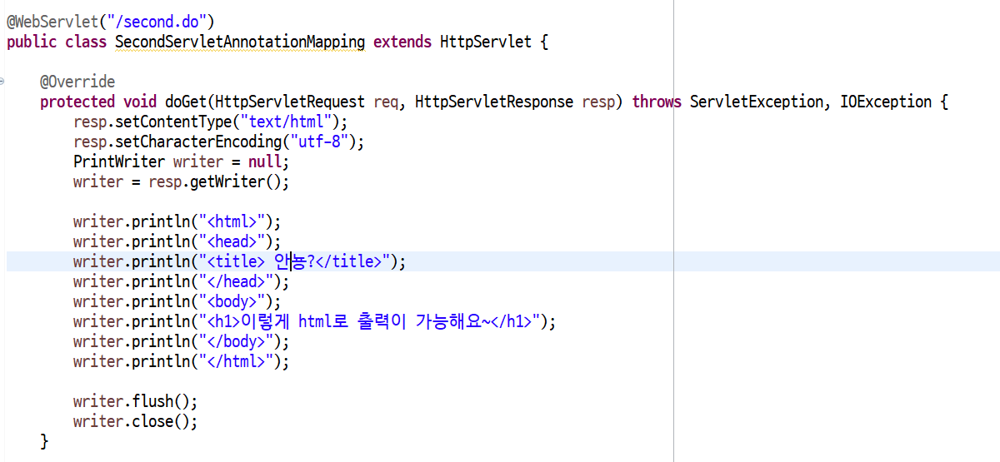
서블릿 mapping 방법 (2)
@WebServlet(“매핑이름”) 어노테이션으로 서블릿을 매핑함

Slide 17
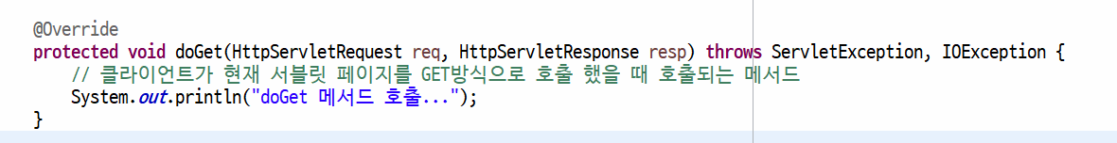
서블릿 응답과 요청 수행
요청과 관련된 객체 : javax.servlet.http.HttpServletRequest 클래스
응답과 관련된 객체 : javax.servlet.http.HttpServletResponse 클래스

Slide 18
HttpServletRequest의 주요 메서드
메서드 | 기능
String getContextPath() | 요청한 컨텍스트를 가리키는 URI를 반환
Cookie[] getCookies() | 클라이언트가 현재의 요청과 함께 보낸 쿠키 배열을 반환
String getRequestURI() | 요청한 URL의 컨텍스트 이름과 파일 경로까지 반환
String getServletPath() | 요청한 URL에서 서블릿이나 JSP 이름을 반환
HttpSession getSession() | 현재의 요청과 연관된 세션을 반환.

Slide 19
HttpServletResponse의 주요 메서드
메서드 | 기능
void addCokie(Cookie c) | 응답에 쿠키를 추가
String encodeURL(String url) | 세션 id를 포함한 특정 URL을 인코딩
void sendRedirect(String location) | 클라이언트에게 리다이렉트 응답을 보낸 후, 특정 URL을 다시 요청

Slide 20
Response 객체를 이용해 출력 할 때
MIME-TYPE 작성 예
- html로 전송 시 : text/html
- 일반 텍스트 전송시 : text/plain
- XML 데이터 전송시 : application/xml
- JSON 데이터 전송시 : application/json

Slide 21
포워드(forward) 사용
하나의 서블릿에서 다른 서블릿이나 JSP페이지로 데이터를 전송하는 기술.
- 요청(request)에 포함된 정보를 다른 서블릿이나 JSP에 전달
- 요청(request)에 또 다른 데이터를 추가하여 다른 서블릿이나 JSP에 전달 할 수도 있다.

Slide 22
포워드 방법
1) Redirect 방법
- HttpServletResponse 객체의 sendRedirect() 메서드를 이용
- 보통 웹 브라우저에게 재 요청 할때 사용
- 쿼리스트링 이용
2) Refresh 방법
- HttpServletResponse 객체의 addHeader() 메서드를 이용
- 웹 브라우저에게 재 요청하는 방식
- 쿼리스트링 이용
3) location 방법
- 자바스크립트의 location 객체의 href 속성을 이용하는 방법
- 쿼리스트링 이용
4) Dispatch 방법
- 서블릿이 직접 요청하는 방법
- RequestDispatcher 클래스의 forward() 메서드 사용
URL 주소가 바뀌지 않는다(중요!)
모든 데이터 타입의 데이터를 다 전송 할 수 있기 때문에 많이 사용

Slide 23
바인딩(binding)과 관련된 메서드
void setAttribute(String name, Object o);
- 내장객체에 name이름으로 o를 바인딩 시킨다.
Object getAttribute(String name);
- name이름으로 바인딩 시킨 객체를 반환 (Object 타입으로)
void removeAttribute(String name);
- name이름으로 바인딩 시킨 데이터를 삭제

Slide 24
JSP 내장객체
객체를 생성하지 않아도 미리 생성되어 있는 객체.
스크립트릿 (jsp파일안에서 <% %>) 내에서 사용가능
내장 객체와 같은 이름의 변수를 선언 할 수 없음
서블릿 컨테이너가 해당 JSP 페이지 실행 시 자동 생성

Slide 25
JSP 내장 객체
내 장 객 체 |  | 설명
request | javax.servlet.http.HttpServletRequest | 웹 브라우저의 요청 정보를 저장하는 객체 (request 객체를 넘기면 받은 서블릿 사이에서만 메모리에 존재)
response | javax.servlet.http.HttpServletResponse | 웹 브라우저의 응답 정보를 저장하는 객체
out | javax.servlet.jsp.JspWriter | JSP 페이지의 출력할 내용을 가지고 있는 출력 스트림 객체
session | javax.servlet.http.HttpSession | 하나의 웹 브라우저 내에서 정보를 유지하기 위한 세션 정보를 저장하는 객체
application | javax.servlet.ServletContext | 웹 어플리케이션 Context의 정보를 담고 있는 객체(서버가 종료 되는 순간 소멸)
pageContext | javax.servlet.jsp.PageContext | JSP 페이지에 대한 정보를 저장하는 객체 (하나의 페이지가 종료되면 소멸)
exception | java.lang.Throwable | JSP 페이지에서 예외가 발생한 경우 사용되는 객체

Slide 26
내장 객체의 영역(scope)
웹 어플리케이션은 page, request, session, application 의 4개의 영역을 가진다.
내장 객체의 영역은 그 객체가 살아 있는 유효기간 이라 봐도 좋다
page < request < session < application

Slide 27
page영역
- 한 번의 웹 브라우저(클라이언트)의 요청에 대해 하나의 JSP페이지가 호출됨
- 하나의 페이지 내에서만 객체가 존재
- PageContext 객체 사용
request 영역
- 한번의 웹 브라우저(클라이언트)의 요청에 대해 같은 요청을 공유하는 페이지가 대응
- 데이터를 하나 또는 두개의 페이지 내에서 공유 가능
- HttpServeltRequest 객체 사용

Slide 28
session영역
- 하나의 웹 브라우저 당 1개의 session 객체가 만들어짐
- 같은 웹 브라우저 내에서 요청되는 페이지들은 같은 객체 공유
- 주로 회원 인증(login)에 사용되며 HttpSession 객체 이용
application 영역
- 하나의 웹 어플리케이션(컨텍스트) 당 1개의 객체 생성
- 서버 시작 후 컨텍스트가 서버에 올라가면 생성되고, 서버에서 웹 어플리케이션이 종료 되면(서버 종료) 소멸
- Application 객체 사용
- 과거에 웹 사이트 내의 전체 방문자 수를 구할 때 이용되기도 했음.
- 현재는 구글 애널리틱스 같은 응용 프로그램 활용

Slide 29
Cookie
서버에서 클라이언트에 저장하는 작은 정보 조각
javax.servlet.http.Cookie
관련 메서드 | 설 명
getMaxAge() | 쿠키 유효기간을 가져온다
getName() | 쿠키 이름을 가져온다
getValue() | 쿠키 설정 값을 가져온다
setMaxAge() | 쿠키 유효기간을 설정한다
setValue() | 쿠키 값을 설정한다
addCookie(Cookie c) | 쿠키를 저장한다
로그인 하지 않은 유저에 대한 정보 처리 할때 쿠키를 이용

Slide 30
Session(javax.servlet.http.HttpSession)
각 브라우저 당 한 개(한 사용자 당 한 개, 브라우저의 종류가 다르면 세션값은 달라진다)가 생성되어 공유되는 내장 객체.
- 세션은 서버의 메모리를 사용
- 쿠키보다 보안에 유리
- 서버에 부하를 줄 수 있다.
- 브라우저 당 한 개의 세션이 생성 된다
- 세션은 유효 시간을 가진다(기본 30분)
- 로그인 상태 유지 기능, 쇼핑몰의 비회원 장바구니 담기에 활용

Slide 31
JSP의 등장 배경
기존 서블릿에서 화면을 구성할 때, response 객체를 활용하여 구성했다.
시대가 변화해서, 사용자의 UI/UX요구가 다양해지면서 화면 구성이 복잡해졌다. -> 디자인 역할 증대 -> 디자이너 java 코드에 익숙하지 않아서 화면 구성하는 것이 불편했다.
JSP 탄생

Slide 32
JSP 페이지 구성 요소
디렉티브 태그
스크립트릿, 표현식, 선언식
표현언어(EL)
내장 객체
액션태그(Action Tag, JSTL)
커스텀 태그(JSTL)

Slide 33
디렉티브 태그
디렉티브 태그 : JSP페이지에 대한 전반적인 설정 정보 지정
- 페이지 디렉티브 태그 : JSP페이지의 전반적인 설정
- 인클루드 디렉티브 태그 : 공통으로 사용하는 JSP페이지를 다른 JSP페이지에 추가 할 때 사용
- 태그 라이브 디렉티브 태그

Slide 34
디렉티브 태그 속성
속성 | 기본값 | 설명
info | 없음 | 페이지를 설명하는 문자열 지정
language | “java” | JSP페이지에서 사용할 언어 지정
contentType | “text/html” | JSP페이지 출력 MIME-TYPE 지정
import |  | JSP페이지에서 다른 패키지의 클래스를 임포트 할 때 사용
session | “true” | HttpSession 객체를 사용할 것인지를 지정
errorPage | “false” | JSP 페이지 처리 도중 예외가 발생할 경우 예외 처리 담당 JSP 페이지 지정
isErrorPage | “false” | 현재 JSP페이지가 예외 처리 담당 페이지인지 지정
pageEncoding | “ISO-8859-1” | JSP페이지에서 사용하는 문자열 인코딩 방식 지정

Slide 35
인클루드 디렉티브 태그
반복되는 태그 요소를 지정해 두고 페이지에 끼워두는 방식
Cf : <iframe>과 비슷
<%@ include file=‘끼워넣을경로/파일’ %>

Slide 36
JSP 스크립트 요소
선언부
- 멤버 변수 or 멤버 메서드를 사용할 때
- 이 곳에 선언하는 변수나, 메서드는 서블릿 클래스로 변환될 때 멤버가 된다.
<%!
선언부
%>

Slide 37
Action Tag (액션 태그)
JSP 페이지 내의 스크립트릿을 없애기 위한 노력
형식 | 설명
<jsp:include> | include 지시자와 같은 역할
<jsp:forward> | RequestDispatcher의 forward() 호출한 역할
<jsp:useBean> | 객체를 생성하기 위한 new연산자를 대신하는 태그
<jsp:setProperty> | setter 역할
<jsp:getProperty> | getter 역할

Slide 38
<jsp:useBean>
<jsp:useBean id=“객체명” class=“객체로만들클래스” scope=“이객체가 살아있는범위” />
<jsp:setProperty name=“객체명” property=“멤버변수명” value=“값“/>
- setter역할
<jsp:getProperty name=“객체명” property=“멤버변수명” />
- getter역할

Slide 39
표현언어 (EL : Expression Language)
자바 코드가 들어가는 표현식을 좀 더 편리하게 사용하기 위해 JSP 2.0부터 도입된 데이터 출력 기능
- 기존 표현식보다 편리하게 값을 출력
- 변수와 여러가지 연산자를 포함
- 자바 객체까지 EL로 출력 가능
${ 표현식 or 값 }

Slide 40
EL에서 사용되는 자료형
자료 형
Bool | True 또는 false 값
정수
실수 | 3.14e5 처럼 지수형으로 표현 가능
문자열 | 작은 따옴표나 큰 따옴표로 사용
널 | null

Slide 41
EL에서 표현하는 연산자
+, - , *, / 또는 div, % 또는 mod | 덧셈, 뺄셈, 곱셈, 나눗셈, 나머지 연산
== 또는 eq
!= 또는 ne
< 또는 lt
> 또는 gt
<= 또는 le
>= 또는 ge
&& 또는 and
|| 또는 or
! 또는 not
empty | 값이 null이거나 빈 문자열이면 true 반환

Slide 42
EL에서 사용할 수 있는 내장 객체
pageScope | JSP에서의 page내장객체
requestScope | JSP에서의 request내장객체
sessionScope | JSP에서의 session내장객체
applicationScope | JSP에서의 application내장객체
param | request.getParameter()와 같은 역할
paramValues | request.getParameterValues()와 같은 역할

Slide 43
JSTL(JSP Standard Tag Library)
JSTL : JSP 페이지에서 가장 많이 사용될 만한 기능들을 태그로 제공하며, JSTL 라이브러리를 따로 설치해서 사용해야 함.
https://tomcat.apache.org/download-taglibs.cgi 에서 태그 라이브러리 jar파일을 받아, JSP 프로젝트의 WEB-INF\lib 폴더에 복사 붙여넣기 하면 된다.

Slide 44
JSTL 태그 종류
라이브러리 | 기능 | 접두어 | URI
코어 | 변수지원, 흐름제어, 반복문처리, URL처리 | c | http://java.sun.com/jsp/jstl/core
국제화 | 지역, 메시지 형식, 숫자 및 날짜 형식 포맷팅 | fmt | http://java.sun.com/jsp/jstl/fmt
XML | XML 코어, 흐름제어, XML 변환 | x | http://java.sun.com/jsp/jstl/xml
데이터베이스 | SQL | sql | http://java.sun.com/jsp/jstl/sql
함수 | 컬렉션 처리, 문자열 처리 | fn | http://java.sun.com/jsp/jstl/functions

Slide 45
JSTL Core 태그 종류
<c:set> | JSP페이지에서 변수 지정
<c:remove> | Set태그로 지정된 변수 삭제
<c:if> | If 조건문
<c:choose> | If ~ else if 구조를 만들 때 사용(<c:when>, <c:otherwise>와 사용)
<c:forEach> | 반복문
<c:forTokens> | 구분자로 분리된 토큰을 처리 할 때
<c:import> | 다른 자원을 JSP에 추가 할때
<c:redirect> | response.sendRedirect() 역할
<c:url> | 요청 매개변수로부터 URL 생성
<c:catch> | 예외처리 시 사용
<c:out> | out 내장객체 역할. 출력시 사용

Slide 46
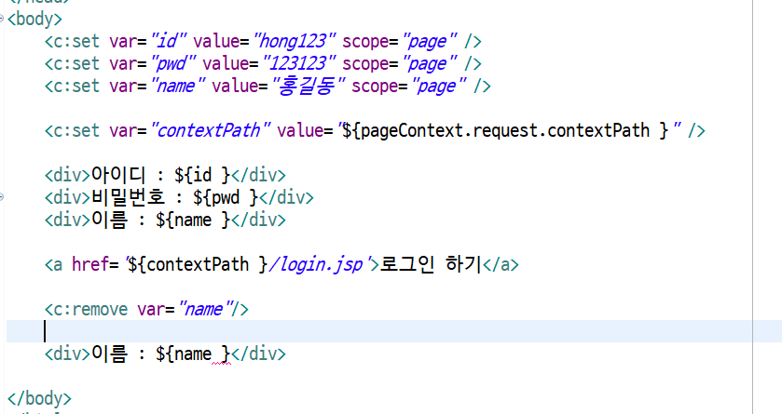
<c:set>, <c:remove>

Slide 47
<c:if>
If문 (단순 if문)
<c:if test=“${조건식 }” [var=“조건식의 결과를저장할변수명”]
[scope=“scope속성 중 하나“] >
조건식이 참일 때 수행할 문장
</c:if>

Slide 48
<c:choose>
<c:choose>
<c:when test=“${조건식1}“> 조건식1이 참일때</c:when>
<c:when test=“${조건식2}“> 조건식2이 참일때</c:when>
<c:when test=“${조건식n}“> 조건식n이 참일때</c:when>
<c:otherwise>
조건식이 모두 거짓일 때
</c:otherwise>
</c:choose>

Slide 49
<c:forEach>
반복문 수행 태그
<c:forEach var=“변수명 items=“반복할객체이름”
begin=“시작값” end=“마지막값“ step=“증감값”
varStatus=“반복상태속성”>
반복 수행할 문장….
</c:forEach>

Slide 50
varStatus에 사용 할 수 있는 속성
index : items에서 정의한 항목을 가리키는 index번호. ( begin : 0일때, 0부터시작)
count : 몇 번째 반복인지 나타냄. (1부터 시작)
first : 첫번째 반복인지? (true 또는 false)
last : 마지막 반복인지 ? (true 또는 false)

Slide 51
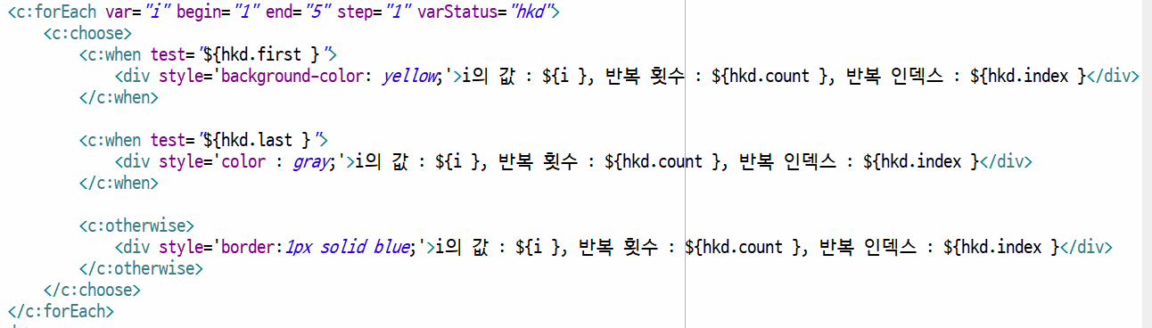
반복 횟수를 지정하여 반복 시킬 때

Slide 52
<c:forTokens>
<c:forTokens var=“변수명” items=“${배열}” delims=“데이터구분문자”>
구분자에 분리된 문자 갯수 만큼 반복
</c:forTokens>

Slide 53
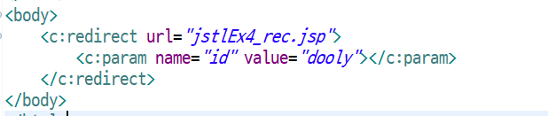
<c:redirect>
response.sendRedirect() 역할 수행

Slide 54
JSTL formatting library
<fmt:timeZone> | 지정된 국가의 시간을 세팅
<fmt:setTimeZone>
<fmt:formatNumber> | 표시할 숫자의 형식 지정
<fmt:formatDate> | 지정한 형식의 날짜를 표시

